Slide 1
KODING DAN KECERDASAN ARTIFISIAL
Modul 4 SMP (Fase D)
Pendidikan Dasar dan Menengah

Slide 2
Komunikasi Melalui Tools Kecerdasan Artifisial
Pada Jenjang Sekolah Menengah Pertama (SMP)

Slide 3





Kesepakatan Belajar
Hadir tepat waktu
Saling menghormati
Menjaga kebersihan
Ponsel mode hening
Aktif dalam pembelajaran

Slide 4

Mindfulness
Dengan panduan Pengajar Koding dan Kecerdasan Artifisial
lakukan kegiatan Teknik STOP.

Slide 5
Tujuan Pelatihan
Peserta pelatihan mengidentifikasi konsep komunikasi melalui tool KA.
Peserta pelatihan menghubungkan memberikan input bermakna ke dalam sistem KA.
Peserta pelatihan menggunakan chatbot sederhana sebagai alat interaktif.
Peserta pelatihan menganalisis konsep klasifikasi dalam KA untuk mengolah dan mengelompokkan data.
Peserta pelatihan mengembangkan desain sederhana berbasis KA.

Slide 6

Lembar Kerja
Memahami

Slide 7
LK Memahami (4.1 dan 4.2)
Instruksi:
Unduh file LK Memahami di LMS
Kerjakanlah LK Memahami bagian 4.1 dan 4.2
Untuk bagian 4.1 membuat mind-map atau resume berbasis cornell-note taking
Untuk bagian 4.2 setelah mengerjakan 3 soal mintalah umpan balik 2 rekan sejawat
Hasil LK 4.1 dan 4.2 unggah dalam LMS menjadi 1 file PDF
Alokasi waktu pengerjaan 20 menit

Slide 8
Tahapan Pembelajaran
Untuk Section B dan Section C

Slide 9

Instruksi Pembelajaran Memahami
Bagi kelas menjadi 4 kelompok pembelajaran
Tiap kelompok mengerjakan 1 Aktivitas dari pilihan 2 Section B/C
Tiap kelompok memaparkan hasil aktivitasnya di depan kelas
Lakukan sesi tanya jawab dari hasil aktivitas
Pengajar memberikan refleksi hasil aktivitas keseluruhan
Alokasi waktu pembelajaran 90 menit

Slide 10
Section B
Pengenalan Kecerdasan Artifisial Sederhana

Slide 11
Pengenalan Kecerdasan Artifisial Sederhana
Sistem atau perangkat lunak yang meniru kecerdasan manusia untuk menyelesaikan tugas tertentu menggunakan algoritma disebut Kecerdasan Artifisial (KA). Meskipun tidak memiliki kesadaran atau pemahaman seperti manusia, KA ini dapat memproses data dengan cepat dan memberikan jawaban yang bermanfaat dalam berbagai konteks komunikasi. Chatbot, asisten virtual, dan sistem penerjemah otomatis adalah contoh umum alat komunikasi sederhana.

Slide 12
Jenis Perangkat Kecerdasan Artifisial untuk Komunikasi
No | Jenis | Aplikasi | Keterangan
1. | Chatbot | ChatGPT, DeepSeek, Copilot, MetaAI | Membantu pengguna untuk menjawab pertanyaan pengguna secara otomatis.
2. | Assistant Virtual | Google Asisten, Siri, Alexa | Membantu pengguna dalam pencarian informasi dan pengelolaan jadwal.
3. | Penerjemah Otomatis | Google Translate, DeepL | Membantu pengguna dalam komunikasi antar Bahasa
4. | Sistem Pengenal Suara | Google Speech Recognation, NatrualReader | Membantu pengguna untuk mengubah ucapan menjadi teks atau sebaliknya.
Bagaimana pengalaman Bapak/Ibu dalam penggunaan jernis perangkat KA?

Slide 13
Peran Kecerdasan Artifisial dalam Komunikasi
Meningkatkan effesiensi karena kecerdasan artifisial mempercepat komunikasi dengan respon secara otomatis.
Membantu dalam penerjemahan karena kecerdasan artifisial memungkinkan orang berbicara antara berbagai bahasa secara instan.
Meningkatkan aksesibilitas karena KA membantu orang dengan keterbatasan, seperti tunanetra dapat menggunakanti text-to-speech.
Mengoptimalkan informasi karena KA membantu mengatur agenda melalui pengingat otomatis.

Slide 14
Pengenalan Kecerdasan Artifisial Sederhana
Aktivitas 1

Slide 15
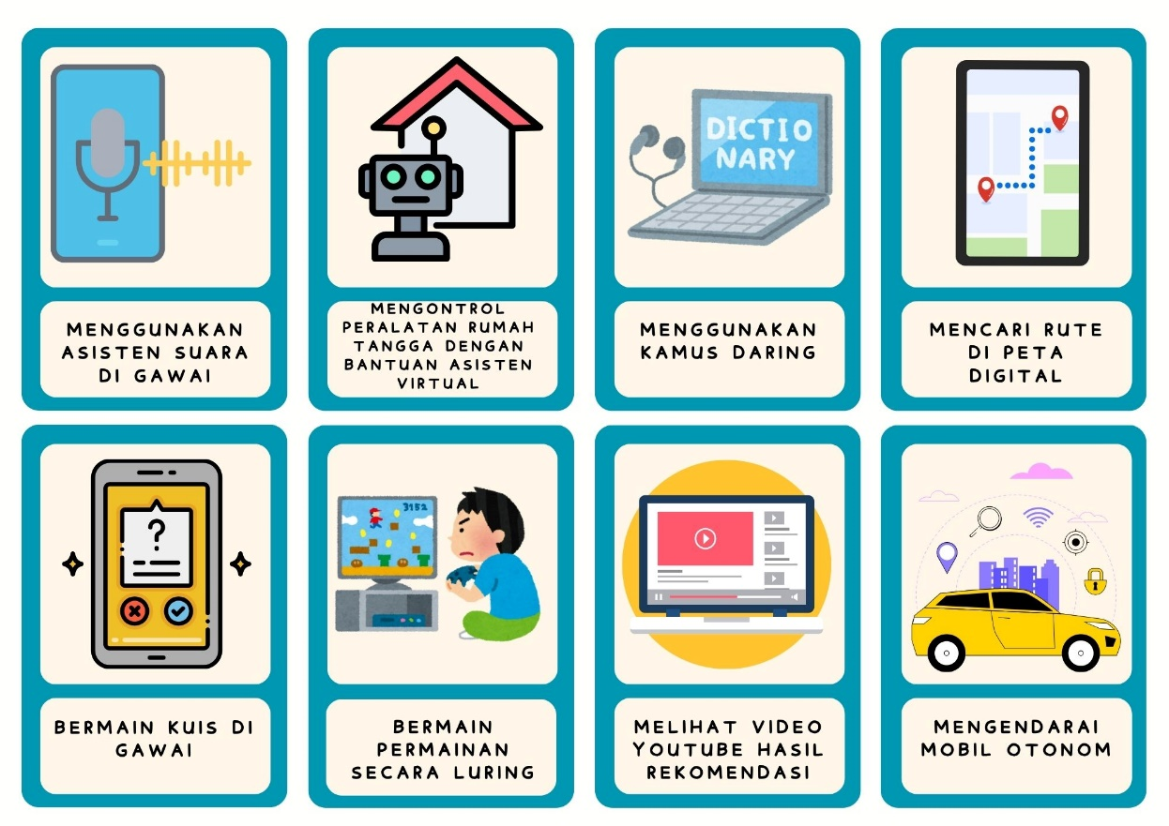
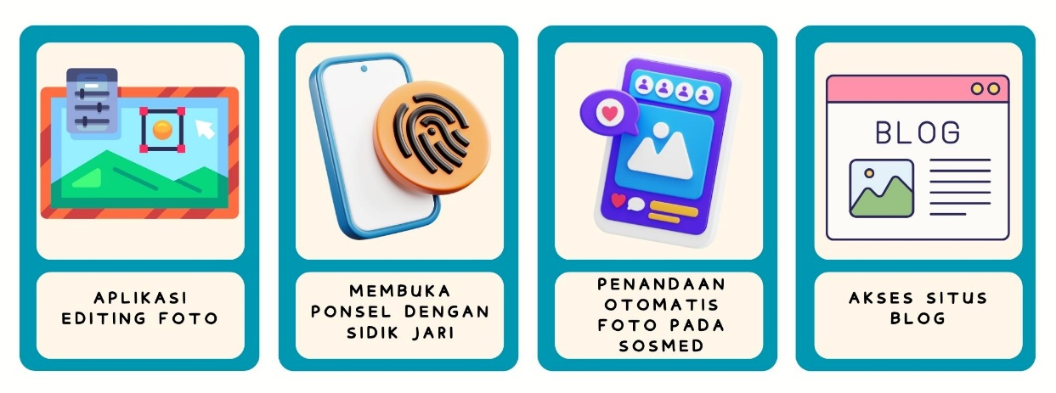
Aktivitas Unplugged (1)
Manakah aktivitas Unplugged yang termasuk:
Memakai KA
Mungkin memakai KA
Tidak menggunakan KA

Slide 16
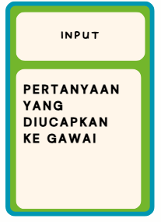
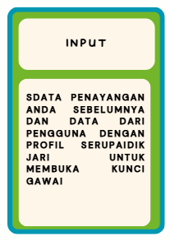
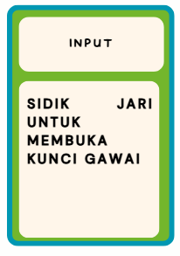
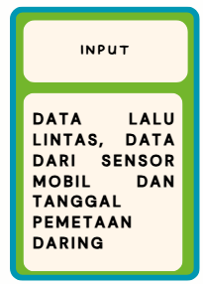
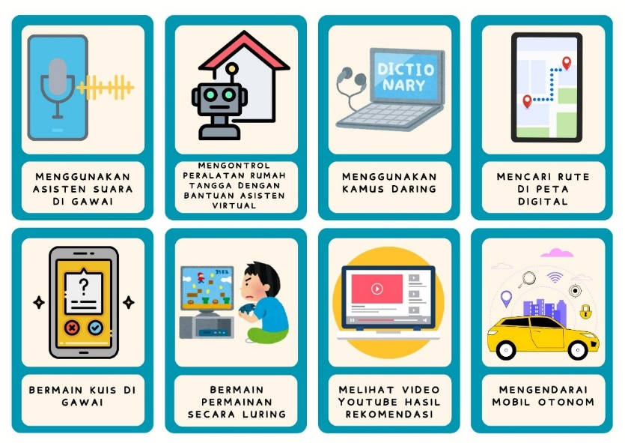



Aktivitas Unplugged (2.1)
Pasangkan penggunaan KA dibawah ini dengan Inputnya!

Slide 17
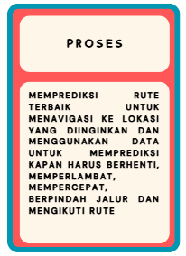
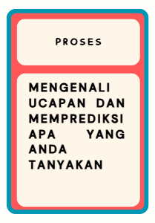
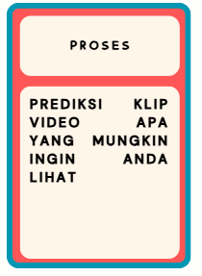
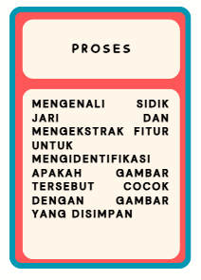
Aktivitas Unplugged (2.2)
Pasangkan penggunaan KA dibawah ini denganProsesnya!

Slide 18
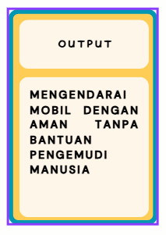
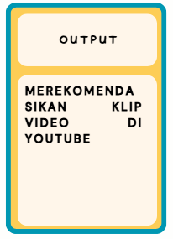
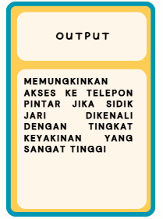
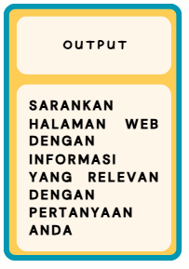
Aktivitas Unplugged (2.3)
Pasangkan penggunaan KA dibawah ini denganProsesnya!

Slide 19
Pengenalan Kecerdasan Artifisial Sederhana
Aktivitas 2

Slide 20
Aktivitas Plugged
Instruksi:
Buatlah Penjadwalan dengan menggunakan HP berbasis KA
Instruksi aktivitas ada di Modul 4 pada B.4. Contoh Aktivitas Plugged Penggunaan Kecerdasan Artifisial

Slide 21
Section C
Perangkat Kecerdasan Artifisial

Slide 22
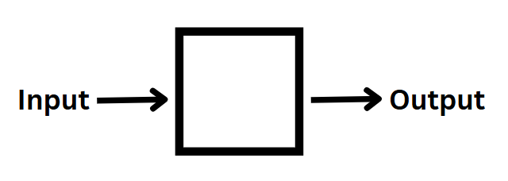
Kecerdasan Aritifisial berbasis Input
KA menerima data dalam bentuk teks, gambar, suara, dokumen, atau sensor
KA memberikan respon dalam bentuk teks, suara, gambar, atau tindakan otomatis
KA menganalisis data menggunakan algoritma dalam pemelajaran mesinnya (Machine Learning)

Slide 23
Pola Prompt (1)
C.R.E.A.T.E
Character
Adjustment
Peran yang diinginkan
Tambahan perubahan yang diinginkan (cara penulisan)
Request
Type of output
Menjelaskan permintaan pengguna
Format keluaran
Example
Extras
Contoh hasil yang diinginkan
Konteks tambahan

Slide 24
Pola Prompt (2)
C.R.E.A.T.E
Contoh
Jadilah seorang guru koding dan kecerdasan artifisial (c). Buatkan esai tentang Pemanfaatan Kecerdasan Artifisial dalam Kehidupan (r). Contoh: “Dalam bidang Pendidikan dan Kesehatan di era Revolusi Industri 4.0” (e). Gunakan Bahasa Indonesia yang mudah dipahami oleh peserta didik kelas 7 (a). Hasilnya dalam format esai dengan minimal 500 kata (t). Sertakan perjalan waktu dan Daftar Pustaka terkait (e).

Slide 25
Pola Prompt (3)
S.T.A.R
Situation
Result
Masalah yang akan diberikan
Hasil akhir
Task
Contoh
Tugas yang harus diselesaikan
Aku seorang guru yang kesulitan dalam membuat soal dengan pedekatan HOTS dan SILO (s). Materi yang diberikan adalah pemanfaatan kecerdasan artifisial (t). Buatkan soal tesebut sebanyak 10 soal dengan bentuk pilihan ganda, opsi pilihan sebanyak 4 buah dengan memperhatikan tingkat pembelajaran beserta jawaban (a). Tampilan dalam bentuk tabel (r)
Action
Langkah yang harus diambil

Slide 26

Pola Prompt (4)
Perhatian:
Peserta bukan hanya diajarkan tentang pola prompt, tetapi diarahkan ke proses Analisis Kritis terhadap Output yang dihasilkan.

Slide 27
Kecerdasan Aritifisial berbasis Input
Aktivitas 3

Slide 28
Aktivitas Unplugged
Instruksi:
Bukalah simulasi bermain peran (Role-Playing)
Ada yang menjadi ChatGPT (KA) ada yang menjadi Pemandu Wisata
Ikuti petunjuk di Modul 4 untuk implementasinya C.1.2. Contoh Aktivitas Unplugged Chatbot Sederhana

Slide 29
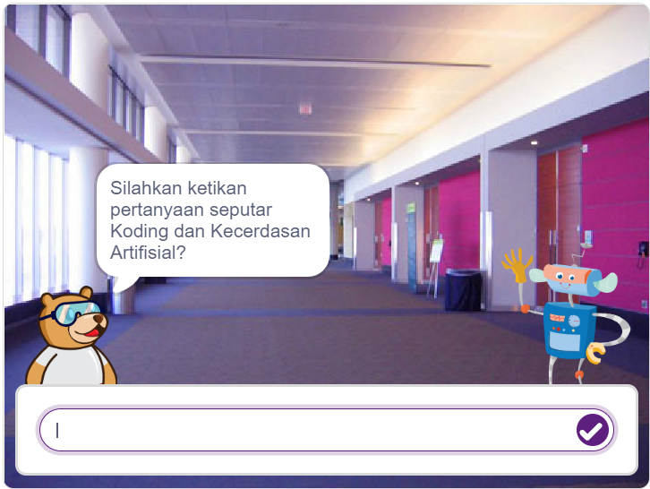
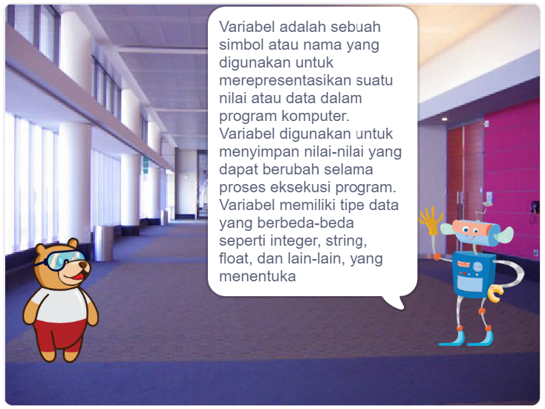
Aktivitas Plugged
Instruksi:
Bukalah aplikasi PictoBlox bisa secara Online atau Offline
Tambahkan ekstension ChatGPT
Ikuti petunjuk di Modul 4 untuk implementasinya pada C.1.3. Contoh Aktivitas Plugged Chatbot Sederhana

Slide 30
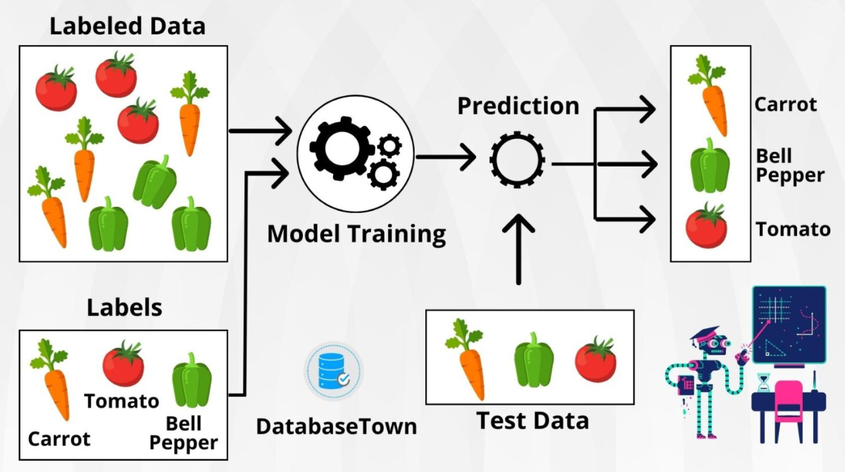
Mengenal Klasifikasi dalam Kecerdasan Artifisial
Supervised Machine Learning
kategori machine learning yang menggunakan set data berlabel untuk melatih algoritma guna memprediksi hasil dan mengenali pola.

Slide 31
Proses Klasifikasi dalam Kecerdasan Artifisial
data latih (training) dan data test
Melatih model
Mengumpulkan dan menyimpan data

Slide 32
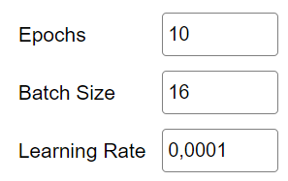
Training Data
Memiliki lebih banyak epochs meningkatkan kemampuan model untuk mengenali pola, tetapi terlalu banyak epochs dapat menyebabkan overfitting, yang berarti model terlalu spesifik pada data latih. Terlalu banyak batch dapat mempercepat pelatihan tetapi mengurangi variasi pembelajaran.

Slide 33
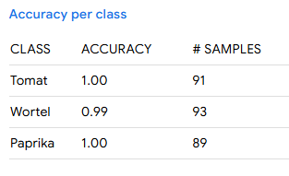
Accuracy
Apabila setiap Class jika nilai Accuracy mendekati nilai 1.0 maka data class yang dipakai sudah bagus. Minimal bisa mendekati 0.80

Slide 34
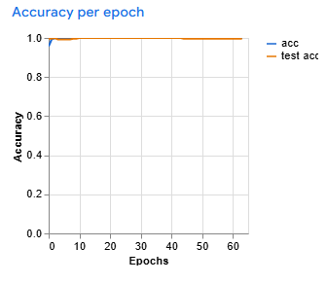
Accuracy per Epoch
Persentase data yang diklasifikasikan dengan benar dalam setiap epoch.
Semakin mendekati nilai 1.0 maka data yang diberikan (input) sudah sangat baik.

Slide 35
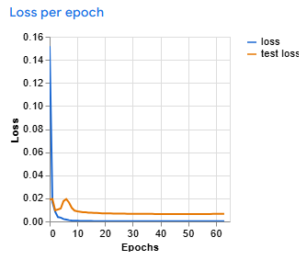
Loss per Epoch
Kesalahan yang terjadi dalam prediksi, semakin kecil semakin baik

Slide 36
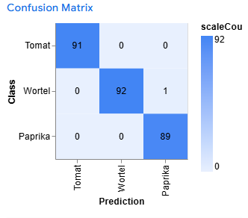
Confusion Matrix
Matriks yang menunjukkan jumlah prediksi yang benar dan salah untuk masing-masing kelas. Pastikan antara baris dan kolom jika ingin hasil training baik maka selain kotak berwarna merah harus bernilai 0 (nol).

Slide 37
Supervised Machine Learning
Perhatian
Peserta bukan hanya diajarkan tentang menggunakan TeachableMachine dalam melakukan Supervised Machine Learning. Tetapi melakukan pengamatan dari data yang bisa diamati seperti Coffusion Matrix atau Accuracy dari hasil Input dan konfigurasi Training Data (epochs, batch sizes, learning rate) secara langsung.

Slide 38
Kecerdasan Aritifisial berbasis Input
Aktivitas 4

Slide 39
Aktivitas Unplugged (1)
Instruksi:
Lakukan penerapan pembelajaran Klasifikasi pada Machine Learning secara unplugged
Perkenalkan pola ke peserta terhadap contoh klasifikasi
Susunlah algoritma yang dapat digunakan dalam Machine Learning pada aktivitas unplugged
Setelah itu lakukan training dengan data yang disediakan

Slide 40
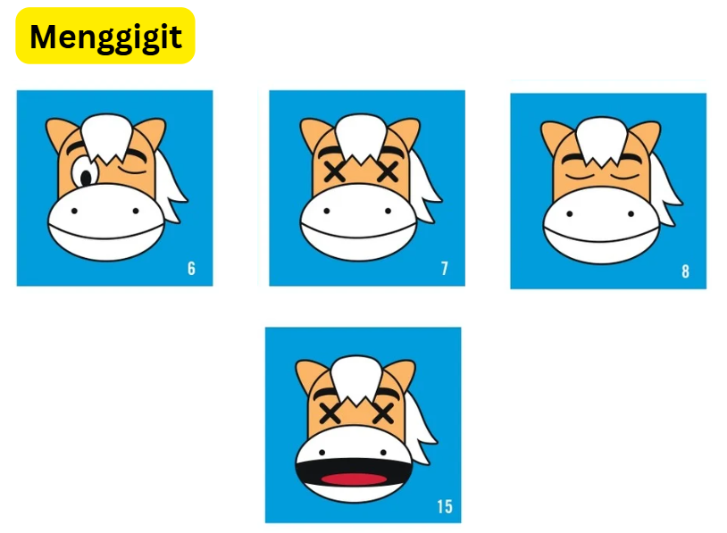
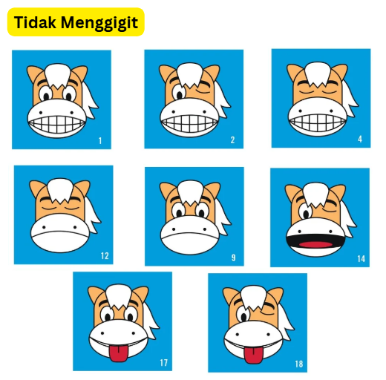
Aktivitas Unplugged (2)
Perhatikan Gambar Klasifikasi Menggigit dan Tidak Menggigit dibawah ini!
Tentukan pola yang perlu diamati apa saja?
Tentukan Algoritma yang digunakan?

Slide 41
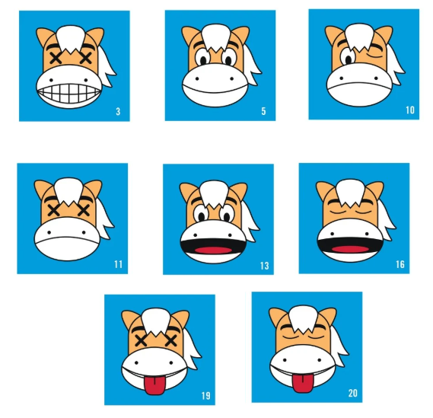
Aktivitas Unplugged (3)
Berdasarkan pola dan algoritma sebelumnya. Tentukan hasil training klasifikasi gambar disamping dengan data dibawah!
3: __________ | 5: _________ | 10: _________ | 11: _________
13: __________ | 16: _________ | 19: _________ | 20: _________

Slide 42
Aktivitas Plugged (1)
Instruksi:
Buatlah projek Machine Learning di TeachableMachine
Unduh dataset kucing dan ayam
Lakukan Uji Coba (training) di Teachable Machine, jika hasil sudah baik buatlah link datasetsnya.
Ikuti petunjuk di Modul 4 untuk implementasinya pada C.2.3. Contoh Aktivitas Penerapan Klasifikasi

Slide 43
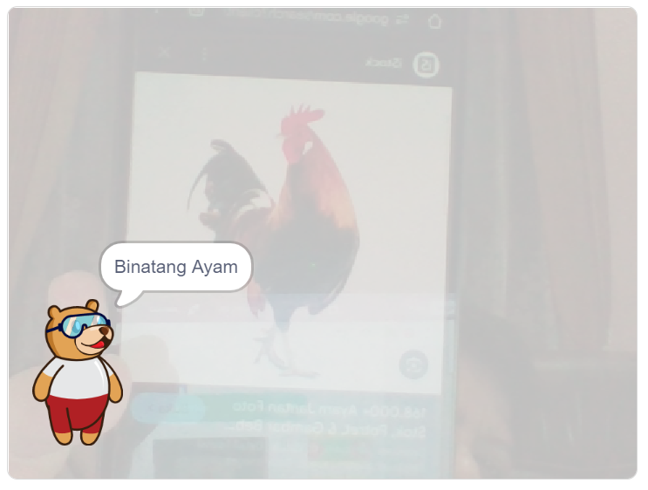
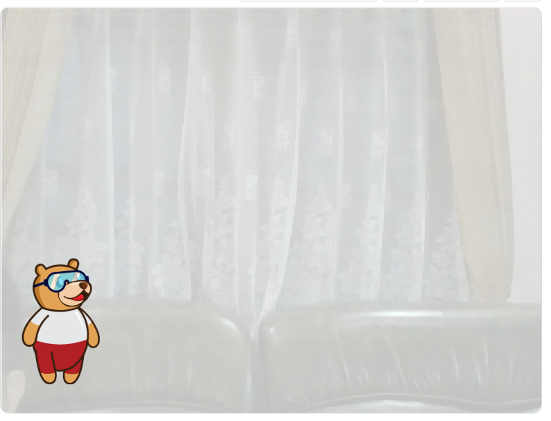
Aktivitas Plugged (1)
Instruksi:
Bukalah aplikasi PictoBlox bisa secara Online atau Offline
Tambahkan ekstension ChatGPT dan Teachable Machine
Masukan link teachable machine kemudian buat koding blockly
Ikuti petunjuk di Modul 4 untuk implementasinya pada C.2.3. Contoh Aktivitas Penerapan Klasifikasi

Slide 44
Lembar Kerja
Mengaplikasi

Slide 45
LK Mengaplikasi (1)
Instruksi:
Pengajar membentuk 4 kelompok beserta tugasnya
Unduh file LK Mengaplikasi di LMS dan asset datasets di Modul 4
Kerjakanlah LK Mengaplikasi bagian 4.3 secara berkelompok
Tugas ada 3 bagian:
a. Membuat datasets dari Teachable Machine untuk 3 binatang, kemudian buat linknya.
b. Membuat Koding di PictoBlox untuk membuat informasi klasifikasinya.
Extension yang digunakan TeachableMachine dan ChatGPT

Slide 46
LK Mengaplikasi (2)
Instruksi:
Gunakan pola Prompt di Modul 4 dalam menghasilkan informasi dari ChatGPT.
c. Membuat prompt untuk desain poster dari projeknya dengan Canva (terapkan ilmu di Modul 2, 3, dan 4)
5. Alokasi penggerjaan 90 menit, setelah itu presentasikan hasil masing-masing kelompok.
6. Hasil Projek di masukan dalam 1 PDF mulai dari hasil confusion matrix, epochs, blockly, tampilan hasil uji coba, dan prompt desain poster beserta hasil poster.

Slide 47
Lembar Kerja
Merefleksi

Slide 48
LK Refleksi
Instruksi:
Unduh file LK Merefleksi di LMS
Kerjakanlah LK Merefleksi bagian 4.4
Dengan pendekatan 4F (Fact, Feeling, Finding, dan Future)
Perhatikan Rubrik pada slide berikut untuk mengisi Refleksinya.
Unggah hasilnya dalam bentuk File PDF ke LMS
Alokasi waktu pengerjaan 20 menit

Slide 49
LK Refleksi
Rubrik:
Indikator | Completed | Not Completed
Fact (Fakta) | Menyampaikan fakta yang akurat terkait input KA supervised learning, dan pentingnya data berlabel. | Fakta tidak lengkap, kabur, atau tidak sesuai konteks pertanyaan.
Feeling (Perasan) | Mengungkapkan perasaan pribadi yang relevan terhadap pengalaman atau pemahaman tentang KA. | Tidak mencantumkan perasaan atau bersifat terlalu umum/tidak nyambung
Finding (Penemuan) | Menyimpulkan pembelajaran utama dari pengalaman atau pengetahuan baru, termasuk tantangan dan solusinya | Tidak ada insight yang mendalam, atau hanya mengulang fakta tanpa pemahaman baru.
Future (Masa Depan) | Menyampaikan rencana konkret untuk meningkatkan pemahaman atau praktik di masa depan. | Tidak ada rencana, atau rencana terlalu umum dan tidak terkait langsung.

Slide 50
Kuis Pemahaman
Modul 4 Komunikasi melalui Tools Kecerdasan Artifisial

Slide 51
Kuis Pemahaman
Instruksi:
Kerjakanlah kuis 10 soal di 1.4.a.2. Kuis Pemahaman Komunikasi melalui Tools Kecerdasan Artifisial
Semoga Sukses!

Slide 52
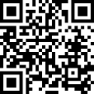
Refleksi
Secara mandiri Bapak/Ibu Peserta pelatihan Koding dan Kecerdasan Artifisial dapat menyimak refleksi modul 4 disamping.
https://youtu.be/JqJAxjvGgEk?si=xq6Dr5qcwTzQJx9n

Slide 53
Terima Kasih

